Slide 1
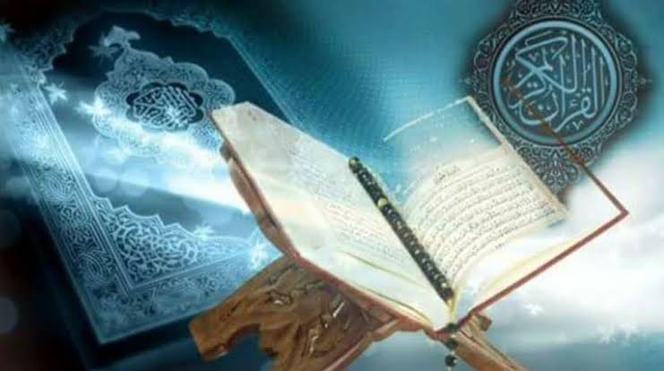
স্বাগতম
শুভেচ্ছা

Slide 2
পরিচিতি
শিক্ষক
পাঠ
মোঃরুহুল আমিন খান
সহ-প্রধান শিক্ষক,
বালালি বাঘমারা খন্দকার আব্দুর রাজ্জাক দাখিল মাদ্রাসা
মদন-নেত্রকোণা।
শ্রেনিঃ১০ম
বিষয়ঃআল-কোরান
সুরাঃআল-ইমরান
আয়াতঃ১-৫
তারিখঃ৩০/০১/২০২০

Slide 3
শিখনফল
-এ পাঠ শেষে শিক্ষার্থীরা যা শিখবে—-
১।আল্লাহ ব্যতীত কোন উপাস্য নেই বলতে পারবে।
২।আল-কোরান সত্য মিথ্যার পার্থক্যকারী ব্যাখ্যা করতে পারবে।
৩।আল্লাহর নিকট কোন কিছুর গোপন নেই নিঃসন্দেহে বলতে পারবে।

Slide 4
নিচের আয়াত গুলো শুদ্ধ করে পড়,অনুবাদ কর ও প্রশ্নের উত্তর লিখ
الم-الله لااله الا هو-الحي القيوم-نزل عليك الكتب با لحق مصدقا
لما بين يد يه وانزل الفرقان-ان الذين كفروا با يت الله لهم عذاب شديد والله عزيز انتقام-
ان الله لا يجفي عليه شيي في الا رض والا في اسماء—
১।الم হরফটি কি?
২। الم-الله لااله الا هو-الحي القيوم-এর অর্থ বুঝিয়ে লিখ।
৩।ان الذين كفروا با يت الله –আয়াতাংশের ব্যাখ্যা লিখ।
৪।”আল্লাহ একমাত্র উপাস্য তিনিই এবাদত পাওয়ার
যোগ্য”ইহা কি তুমি সমর্থন কর?কেন কর? ব্যাখ্যা কর।

Slide 5
আয়াত সমুহের অনুবাদ শিখি
১।(আলিফ,লা্‌মীম)ইহার অর্থ আল্লাহ তায়ালা ভাল জানেন ২।আল্লাহ ব্যতীত কোন উপাস্য নেই,তিনি চিরঞ্জীব চিরসত্য।৩।তিনি আপনার উপর কিতাব নাযিল করেছেন
যা পুর্ববতি কিতাব সমুহের সত্যায়নকারী।আর তিনি তাওরাত ওইঞ্জিল নাযিল করেছেন।৪।একিতাবের পুর্বে মানুষের হেদায়েতের জন্য।
(এগুলো নাযিল করেছেন),আর তিনি সত্য ওমিথ্যার মধ্যে পার্থক্যকারী (কোরান)নাযিল করেছেন।
৫।নিশ্চয়ই আসমান ও জমিনের বিন্দুমাত্র জিনিস আল্লাহর কাছে গোপন নয়।

Slide 6
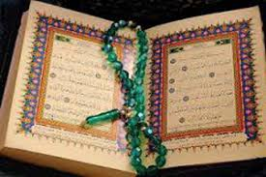
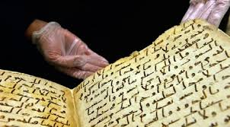
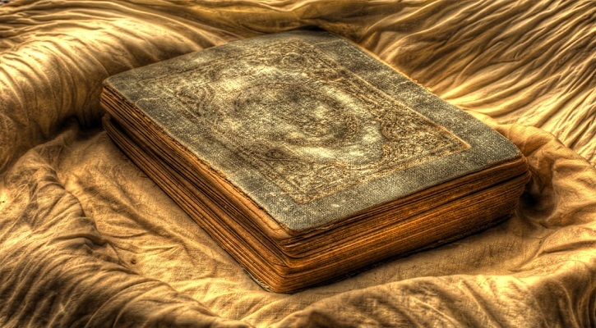
ছবিতে কি দেখতে পাচ্ছ?
এগুলো আসমানি কিতাব

Slide 7
১০৪খানা আসমানি কিতাব নাযিলের উদ্দেশ্য ছবি দেখে বল।
প্রশ্নঃ১।আসমানি কিতাব নাযিলের উদ্দেশ্য কি ছিল?
প্রশ্নঃ২।আসমানি কিতাব ১০৪খানা কার কার উপর কত খানা নাযিল হয়?
উত্তরঃ১।মানব জাতির হেদায়াতের জন্য নবি-
রাসুলগণ তা পড়ে আল্লাহর পথে দাওয়াত দিবেন।
উত্তরঃ২।হযরত আনম(আঃ)এর ১০খানা।
হযরত শীষ(আঃ)এর৫০খানা।
হযরত ইদ্রিস(আঃ)এর৩০খানা।
হযরত ইব্রাহিম(আঃ)এর ১০খানা।
হযরত দাউন(আঃ)এর ১খানা।
হযরত মুছা(আঃ)এর ১খানা।
হযরত ঈসা(আঃ)এর১খানা।
হযরত মোহাম্মদ(সঃ)এর১খানা।

Slide 8
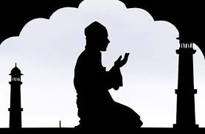
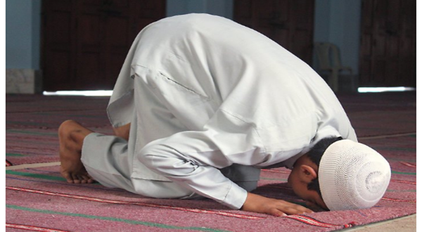
ছবিতে কি আমল হচ্ছে?
আস্ মানি কিতাব পড়ে আল্লাহর ইবাদত করছে, মানব জাতির হেদায়েতের জন্য দোয়া করছে।

Slide 9
শব্দার্থগুলো জেনে নিই
চিরঞ্জীব,চিরসত্য الحي-
চিরস্থায়ী ,দীর্ঘস্থায়ী القيوم-
নাযিল করেছে ,অবতীর্ণ করেছে نزل-
সত্যায়নকারী ,প্রমাণস্বরুপ مصدقا-
পথ প্রদর্শক ,দিশা দানকারী هدى-
প্রতিশোধ গ্রহণকারী ذو انتقام-
কোন গোপন নেই,লোকানো নেই لا يخفى-
জিনিস ,বস্তু ,সামান্য شيئ-

Slide 10
এসো আমরা আসলে জানি, যুক্তি সহওপ্রমাণ সহ আমরা বলতে পারি আল্লাহ আমাদের ইলাহ
সৃষ্টিকর্তা আল্লাহ তিনি অদ্বিতীয় ইলাহ।কারণ তিনি
সবকিছু নিয়ন্ত্রণ করেন।এজন্য তাঁর ইবাদত করা উচিত।
- যুক্তি হলোঃ
--সৃষ্টিকুলের মধ্যে অদ্বিতীয় হলোঃ-সুরুজ,চাঁদ,পৃথিবী এরা আল্লাহর নিয়ন্ত্রণে ।এজন্য তারা ইলাহ নয়।
لو كان فيها الهة الله لفسدت---
যদি আল্লাহ ব্যতীত একাধিক ইলাহ থাকত তাহলে পৃথিবী
ধ্বংস হয়ে যেত।

Slide 11
একক কাজ
প্রশ্নঃ ১।ইলাহ অর্থ কি?
প্রশ্নঃ ২।ফোরকান এর সঙ্গা লিখ।
প্রশ্নঃ৩।আসমানি কিতাব নাযিলের উদ্দেশ্য কি ছিল?
প্রশ্নঃ৪।আল-কোরান কোথায় এবং কার উপর নাযিল হয়?
১।উত্তরঃউপাস্য।
২।উত্তরঃযা সত্য-মিথ্যা পাথর্ক করার মানদন্ড।
৩।উত্তরঃমানব জাতিকে হেদায়েতের পথ দেখানোর জন্য।
৪।উত্তরঃহেরা গুহায় ,মহানবি হযরত মোহাম্মদ(সঃ)এর উপর।

Slide 12
আমরা জেনে নিব আল-কোরান সত্য-মিথ্যা পার্থক্যকারীওসততার চ্যালেঞ্জ
এ জাহানে যত কিতাব এসেছে যা মানব জাতির পরকালীন শান্তির পথ নির্দেশ করে।আর আল-কোরানে সত্য-মিথ্যা পার্থক্যকারীওসততার চ্যালেঞ্জ রয়েছে।---لا ريب فيه
وانزل الفرقانবলা হয়েছ।যা অন্যান্য কিতাবে বলা হয়নি।

Slide 13
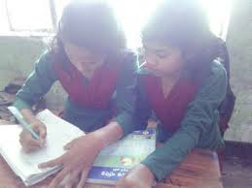
জোড়ায় কাজ
প্রশ্নঃ১।”আল-কোরান অন্যান্য কিতাবের সত্যায়ন কারী”
কথাটির ব্যাখ্যা কর।
প্রশ্নঃ২।”আল-কোরান মানব জাতির জন্য হেদায়েত স্বরুপ” এর মর্মাথ লিখ।
প্রশ্নঃ৩।একজন ঈমানদার ওএকজন কাফেরের কর্ম আলাদা করে লিখ।

Slide 14
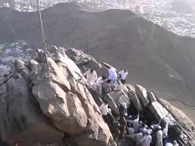
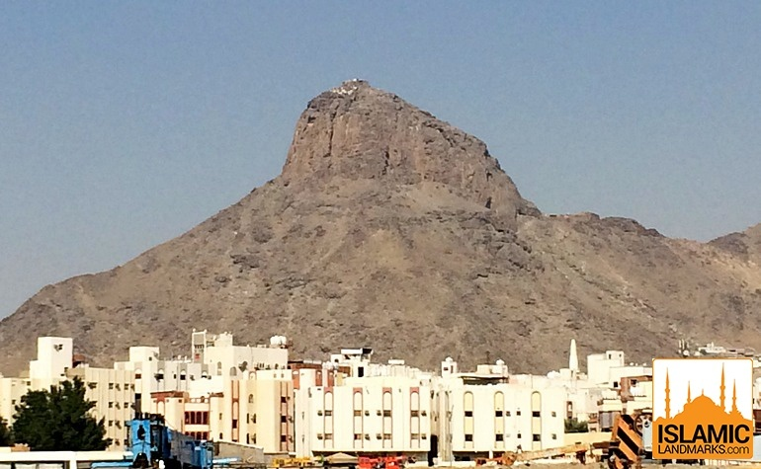
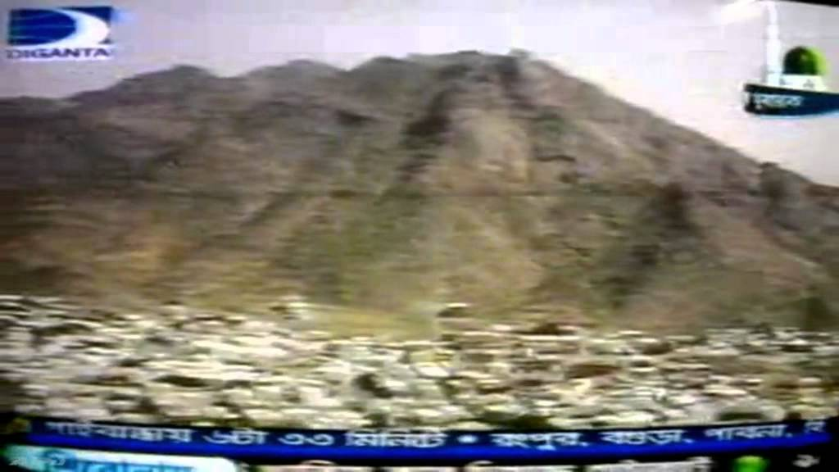
এসো একটি ছবি দেখি ওহী কোথায় নাযিল হয়ে ছিল
হেরা গুহার ছবি যেখানে ওহী নাযিল হয়

Slide 15
নিচে লক্ষ্যকর আল-কোরান শরিফে ওহী অবতরণের পদ্ধতি ৭টি খাতায় লিখ।
স্বপ্ন যোগে
সরাসরি রাসুল(সঃ)এর অন্তরে ফুঁকে
জিব্রাঈল(আঃ) নিজস্ব আকৃতিতে ওহী
পর্দার আড়াল
হতে
ইস্রাফীল(আঃ)
এর মাধ্যমে ওহী
মানুষের
ন্যায় ফেরস্তার
আগমন।
ঘন্টার ধ্বনির
ন্যায়

Slide 16
মুল্যায়ন
প্রশ্নঃ১।ওহী কিভাবে ,কোথায় নাযিল হয়?
প্রশ্ন২।সর্বপ্রথম কোন ছুরা নাযিল হয়?
প্রশ্নঃ৩।ওহী কত প্রকার?কি কি?
উত্তরঃ১।অল্প-অল্প করে,হেরা গুহায়।
উত্তরঃ২।ছুরা ইকরা।
উত্তরঃ৩।২প্রকার,১।মাতলু ২।গাইরে মাতলু।

Slide 17
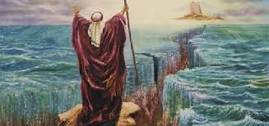
ছবি দেখিওবলি

Slide 18
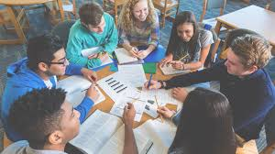
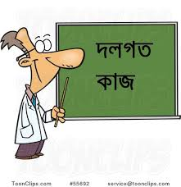
দলীয় কাজ
প্রশ্নঃ১হযরত মুছা(আঃ)কার সাথে যুদ্ধ করে ছিল?ব্যাখ্যা কর।
তালিকা তৈরি কর।
প্রশ্নঃ২।ইঞ্জিল কিতাবের বর্তমান অনুসারিদের কারা?তারা কি নামে পরিচিতি
তারা কোন নবির অনুসারি? তালিকা তৈরি কর।
প্রশ্নঃ৩।পরকালে ইমানদার ও/কাফের/ /বে-ঈমানের কি কি ফলাফল লাভ করবে
লিখ।

Slide 19
মুল্যায়ন
প্রশ্নঃ১।لهم عذاب شديد والله عزيز انتقامএর অর্থ কি? উত্তরঃ১।তাদের জন্য কঠোর শাস্তি রয়েছে এবং প্রতিশোধ গ্রহণে মহাপরাক্রমশালী।
প্রশ্নঃ২।আল্লাহ তায়ালা পরকালে কাদেরকে শাস্তি দিবেন? উত্তরঃ২।কাফেরদেরকে।
প্রশনঃ৩।কত গুলো আসমানি কিতাব/পুস্তক নাযিল হয়? উত্তরঃ৩।১০৪খানা।
প্রশ্নঃ৪।তাওরাত কার উপর নাযিল হয়? উত্তরঃ৪।হযরত মুছা(আঃ)এর উপর।
।প্রশ্নঃ৫।ঈসা(আঃ)এর উপর কোন কিতাব নাযিল হয়? উত্তরঃ৫।ইঞ্জিল কিতাব
প্রশ্নঃ৬।হযরত মুছা(আঃ)এর মুজিজা কি ছিল?। উত্তরঃ৬।লাঠি(সাপে পরিণত হয়)।
প্রশ্নঃ৭। عليك দ্বারা কাকে উদ্দেশ্য করা হয়েছে? উত্তরঃ৭।হযরত মুহাম্মদ(সঃ)কে।
প্রশ্নঃ৮।শিশু কন্যা মারিয়ামের লালন পালনের দায়িত্ব কাকে দেয়া হয়েছিল? উত্তরঃ৮।যাকারিয়া(আঃ)কে।
প্রশ্নঃ৯।কোরানে কোন আয়াতসমুহকে উম্মুল কিতাব বলা হয়েছে? উত্তরঃ৯। মোহ-কাম আয়াতকে সমুহকে।
প্রশ্নঃ১০।কোরান শব্দের অর্থ কি? উত্তরঃ১০।পঠিতব্য বিষয়।

Slide 20
মিলকর
عذاب شديد | আমি আল্লাহর নামে শুরু করছি যিনি দাতা ওদয়ালু।
من قبل هدي للناس وانزل للفر قان | আপনার উপর কিতাব নাযিল করেছেন।
نزل عليك الكتاب | আল্লাহর কাছে আছমান ওজমিনের মধ্যে কোন কিছুর গোপন নেই।
وانزللفرقان | কঠোর আযাব।
ان الله لا يخفي عليه شيئ في الارض و لا في السماء | এ কিতাবের পুর্বে মানব জাতির পথ প্রদর্শনের জন্য (নাযিল করেছেন)সত্য ওমিথ্যার পার্থক্য কারী হিসাবে।
بسم الله الرحمن الرحيم | এবং তিনি ফোরকান নাযিল করেছেন।

Slide 21
বাড়ির কাজ
উদ্দীপকটি পড়ে নিচের প্রশ্নের উত্তর দাও—
--জৈনিক ব্যক্তি মৌলানা নাছির উদ্দিনের সাথে আলাপে প্রশ্ন করল,আমাদের শেষ নবি হবেন হযরত ঈসা(আঃ)
বললেন,আমাদের শেষ নবি ছিলেন হযরত মোহাম্মদ (সঃ)।আর ঈসা(আঃআমাদের নবির উম্মত হিসাবে আসবেন।
প্রশ্নঃ১।ঈসা(আঃ)এর মাতার নাম কি ছিল?
প্রশ্নঃ২।নবিওরাছুল প্রেরণের উদ্দেশ্য কি ছিল? লিখ।
প্রশ্নঃ৩।জৈনিক ব্যক্তির মতের সাথে তুমি কি একমত?
থাকলে উদ্দীপকের আলোকএ ব্যাখ্যা কর।
প্রশ্নঃ৪।ঈসা(আঃ)কে কেন আকাশে উঠিয়ে নেন?ব্যাখ্যা কর।

Slide 22
সকলকে ধন্যবাদ

